Slide 1
SUTNI QAYTA ISHLASH VA SUT MAHSULOTLARI TEXNOLOGIYASI
А.О.UZAYDULLAYEV

Slide 2
Sutgа dаstlаbki ishlоv berish
Sutdа dаstlаbki ishlоv berilmаs ekan u tez vаqtdа аynаydi, tаrkibi buzilаdi vа ishlаtishgа yarоqsiz bo‘lib qоlishi mumkin. Binоbаrin, bu tаdbir bаrchа xo‘jаliklаrgа, sut-tоvаr fermаlаrigа, shuningdek fermerlаr xоnаdоnidа hаm bаjаrilishi yuksаk nаtijаlаrgа оlib kelаdi.
Sutdа dаstlаbki ishlоv berish degаndа, аsоsаn quyidаgi bir nechа tаdbirlаr nаzаrdа tutilаdi. Mаsаlаn, sоg‘ib оlingаn sutni turli mexаnik qo‘shimchаlаrdаn tоzаlаsh, ya’ni sutni suzish, uni sоvutish, аyrim hоllаrgа pаsterlаsh vа jo‘nаtish (trаnspоrtirоvkа qilish) shulаr jumlаsidаndir, sutgа dаstlаbki ishlоv berish tаdbirlаri аsоsаn fermаlаrdа vа xo‘jаliklаrdа оlib bоrildi. Sut yetishtirishgа mоslаngаn kоmplekslаrgа vа yirik mexаnizаtsiyalаshtirilgаn fermаlаrgа bаrchа sоg‘ib оlingаn sut bir nechа sоаt dаvоmidа bаjаrilаdi.

Slide 3
YOGURT XOM ASHYOSINI TAYYORLASH
Yogurtni termostatli usulda ishlab chiqarishning texnologik jarayonlari quyidagilardan iborat:
-xom ashyoni qabul qilish va tayyorlash;
-normallash;
-gomogenlash, pasterizatsiyalash va sovutish;
-aralashmani achitish;
-normallashtirish va sovutish;

Slide 4
Xom ashyoni qabul qilish va tayyorlash. Sut va boshqa turdagi xom ashyoni tashkilotning laboratoriyasiga ko‘ra massasi va sifatiga qarab qabul qilinadi.
Normallashtirish. Sifat bo‘yicha tanlab olingan sutni yog‘ massa ulushiga qarab normallashtiriladi.
Sutni yog‘ bo‘yicha normallashtirishda tayyor mahsulot tarkibidagi yog‘ning massa ulushi texnologik yo‘riqnomada ko‘rsatilgandan kam bo‘lmagan miqdorda bo‘lishi lozim.
Yog‘ massa ulushiga ko‘ra sutni quyidagicha normallashtiriladi:
-sutga yog‘sizlantirilgan sut qo‘shish orqali;
-sutga qaymoq qo‘shish orqali.

Slide 5
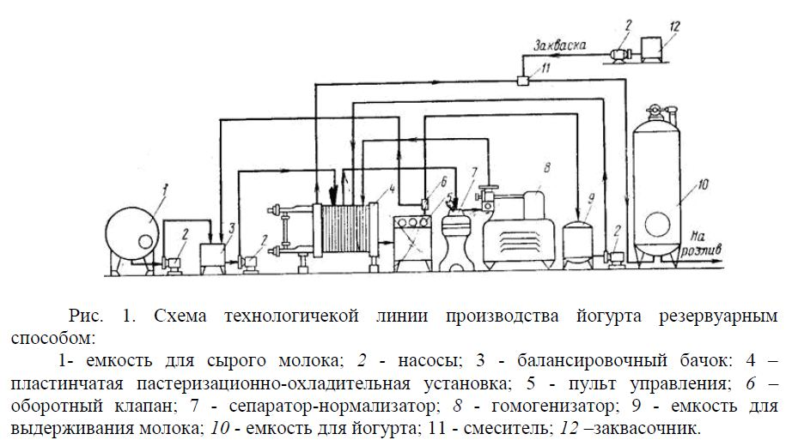
Yogurt ishlab chiqarish texnologik liniyasi
1-xom sut uchun sig‘im; 2-nasoslar; 3-me’yorlagich tanki; 4-plastinkali pasterlash-sovutish uskunasi; 5-boshqaruv paneli; 6-qaytish klapan;
7-ajratuvchi normalizator; 8-gomogenizator; 9-sutni saqlab turish uchun sig‘im; 10-yogurt uchun sig‘im; 11-aralashtirgich; 12-achitqi uchun sig‘im

Slide 6
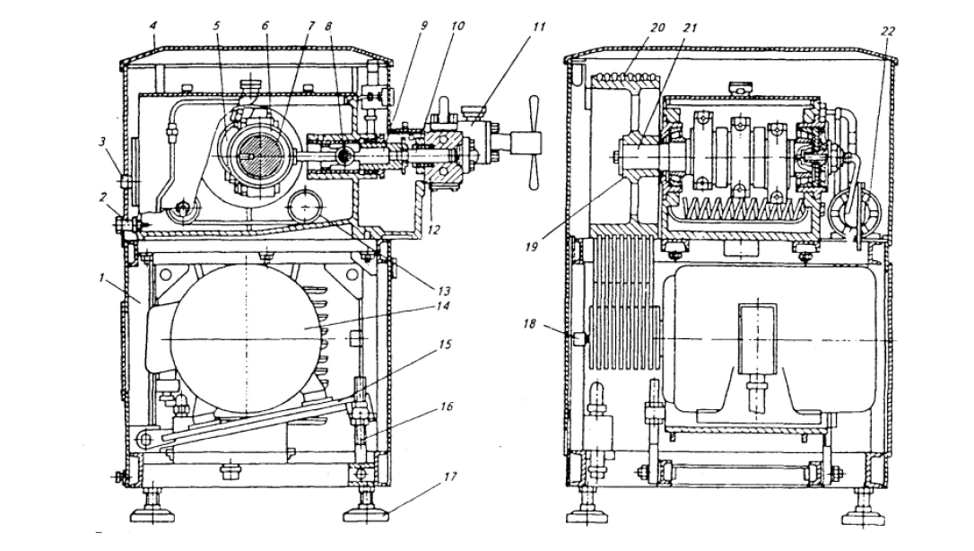
А1 – ОGM – 2,5 rusumidаgi gоmоgеnizаtоr
1- stаninа; 2 – quyish tiqini; 3 – mоy sаthini ko‘rsаtkich; 4 – qоpqоq;
5 – krivоship-shаtun mехаnizmi; 6 – shаtun; 7 – vklаdish; 8 – pаlеts; 9 – pоlzun; 10 – plunjеr; 11 – gоmоgеnlаsh kаllаgi; 12 – plunjеrli blоk; 13 – zmееvik; 14 –
elеktrоdvigаtеl; 15 – plitа; 16 – rоstlоvchi mехаnizm; 17 – tаyanch.

Slide 7
Uy sharoitida yogurt tayyorlash
RETSEPTURA
Smetana 200 gr
Shakar 100-120 gr
Murabbo 100 gr
Sut 1 l
Banan 1 dona
Kivi 1 dona
Gilos
Vanilin 10 gr

Slide 8
PISHLОQ TЕXNОLОGIYASI
Pishloq – azaldan ma’lum bo‘ladigan a’lo darajali sut mahsuloti. Pishloq oqsil va yog‘ga juda boy, shuning uchun uning ozuqaviy qimmati yuqori. Uning tapkibida kalstiy, fosfor, «A» va «B₂» vitamini ko‘plab uchraydi. Uning kalloriyasi yuqori. Shuning uchun pishloq bolalar va yoshlar ovqati uchun juda qimmatli mahsulot hisoblanadi. Pishloq tarkibidagi oqsil va yog‘lar organizmda oson hazm bo‘ladi. Inson organizmiga juda zarur bo‘lgan moddalar, ya’ni mineral tuzlar, kalstiy tuzlari pishloqda boshqa sut mahsulotlaridan ko‘ra ko‘proq uchraydi.
Pishloqning oziqaviy qimmati juda yuqori dedik, chunki ular tarkibida 25,6 % ga yaqin oqsil, 30 % ga yaqin sut yog‘i bor. 100 gramm pishloq 300-400 kilokalloriyaga ega.

Slide 9
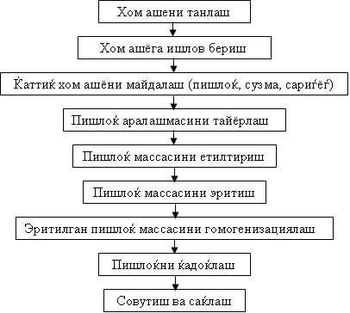
Eritilgan yumshoq pishloqlar ishlab chiqarish texnologik sxemasi.

Slide 10
Alohida pishloq turlari ishlab chiqarish texnologiyasi
Shirdonli pishloqlar. Pishloqning bunday sinfi shakli, og‘irligi, organoleptik xossalari, kimyoviy tarkibi va ishlab chiqarish texnologiyasi bilan bir-biridan farqlanadigan katta miqdordagi guruhlardan tashkil topgan.
Shvestar tipidagi pishloqlar. Shvestar pishlog‘i ko‘p mamlakatlarda ishlab chiqarish texnologiyasi sal o‘zgartirilgan yoki o‘zgartirilmagan holda ishlab chiqariladi. Bunday pishloqlar nafis, shirinroq yoqimli ta’m va xidga ega bo‘ladi. Shvestar pishlog‘i sigir sutidan tayyorlanadi. Ularning shakli har xil bo‘lib, og‘irligi 10 kilogrammdan 100 kilogramgacha. Pishloq tayyorlash uchun sutga Str. lactis va L. Casei. kulturalardan tayyorlangan zakvaska qo‘shiladi. Sutning ivishi 30 minut ichida boradi. Hosil bo‘lgan ivigan quyqadan kichik (3-4 mm) pishloq donalari olinadi. Olingan pishloq 22-25 ⁰C haroratda bir oy davomida bijg‘ish kamerasida saqlanadi. Pishloqda 2-3 haftadan so‘ng rasmchalar paydo bo‘ladi. Shvestar pishlog‘i 6-8 oy davomida yetiltiriladi.

Slide 11
Golland tipidagi pishloqlar. Golland, Yaroslavl, Kostroma va shu guruhga xos pishloqlar boshqa pishloqlardan o‘tkir ta’mi, og‘irligi bilan farqlanadi. Bunday pishloqlardagi ko‘zchalar kichik aylana shaklda bo‘ladi. Golland tipidagi pishloqlar tayyorlash uchun pasterlangan sutga yanada zich quyqa hosil qilish uchun kalstiy xlorid qo‘shiladi. Sut 30-35 ⁰C haroratda 25-30 minut davomida ivitiladi. Ivigan quyqadan zardob ajratib olinadi va pishloq donalari hosil qilinadi. Hosil qilingan pishloq donalari 12-15 ⁰C haroratda 2-3 oy yetiltiriladi.

Slide 12
Ajratish usuli yordamida tvorog ishlab chiqarish
Bunda avval sut plastinkali uskunada 40-45 ⁰C haroratgacha isitiladi va separatorda yog’liligi 50-55 % bo’lgan qaymoq olinadi. Qaymoq 90 ⁰C haroratda plastinkali qurilmada pasterlanadi, 2-4 ⁰C haroratgacha sovutiladi va ma’lum vaqtgacha saqlanadi.
Yog’sizlantirilgan sut esa 20 sekund davomida 78-80 ⁰C haroratda pasterlanadi, 30-34 ⁰C haroratgacha sovutiladi va ivitish uchun idishga yuboriladi. Bunda zakvaska: kaltsiy xlor va ferment qo’shiladi. Aralashma yaxshilab aralashtiriladi va kislotaliligi 90-100 ⁰T bo’lguncha ivitiladi.
Olingan quyuqlik avval yaxshilab aralashtiriladi va nasos orqali plastinkali issiqlik almashuv jihoziga yuboriladi. Qaysikim, bunda quyuqlik avval 60-62 ⁰C haroratgacha qizdiriladi, so’ngra esa to 28-32 ⁰C haroratgacha sovutiladi. Natijada quyuqlik oqsilli va zardobli qismlarga tezda ajraladi.

Slide 13
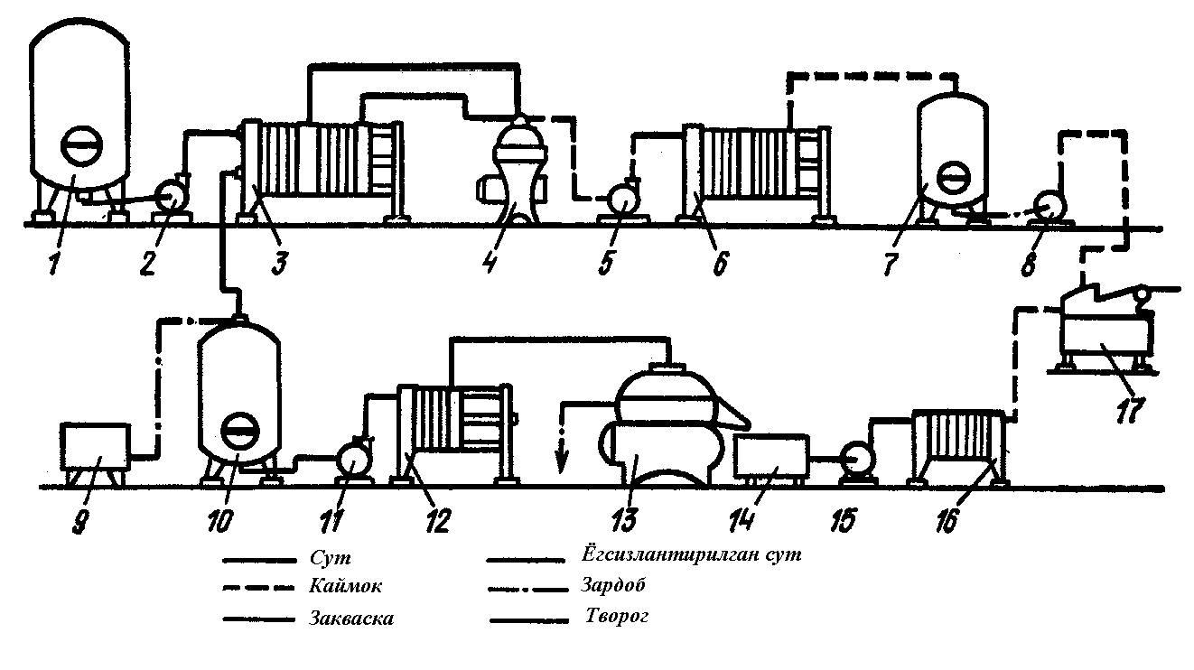
1, 7 - idishlar, 2 – sut uchun nasos, 3 – plastinkali pasterizator, 4 – separator – qaymoq ajratgich, 5 – qaymoq uchun nasos, 6 – qaymoq uchun plastinkali pasterlash – sovutish jihozi, 8 – nasos, 9 – zakvaska tayyorlagich, 10 – aralashtirgich, 11 – membranali nasos, 12 – plastinkali issiqlik almashtirgich, 13 – separator – tvorog ajratgich, 14 – yig’gich, 15 – tvorog uchun nasos, 16 – tvorogni sovutgich, 17 – aralashtirgich.

Slide 14
Bosim ostida quyuqlik issiqlik almashuvchi jihozdan separator - tvorog tayyorlovchi jihozga keltiriladi va zardob hamda tvorogga ajratiladi.
Olingan tvorogli quyqa 8 ⁰C haroratgacha sovutiladi va gomogenli konsistentsiya hosil bo’lguncha eziltiriladi. Sovutilgan tvorog qorish jihoziga yuboriladi va bunda nasos orqali pasterlangan va sovutilgan qaymoq bilan yaxshilab aralashtiriladi.
Bunday texnologik usul orqali tvorogning quyidagi turlarini tayyorlash mumkin: yog’li, o’rtacha yog’li tvorog, «Dehqoncha», parhezbop yumshoq, mevali parhezbop yumshoq tvoroglar. Tarkibidagi yog’iga qarab seryog’ tvorog-18 % yog’i, kam yog’li tvorog - 9 % yog’i bor va yog’siz tvorog bo’ladi. Yumshoq parhezbop tvorog yog’i olingan sutga qaymoq qo’shib olinadi. Uning tarkibida yog’ miqdori 11 % dan kam bo’lmaydi. «Dehqoncha» tvorog ham yog’siz sutga qaymoq qo’shib olinadi. Unda yog’ miqdori 5 % dan kam bo’lmaydi. Xonaki pishloq yoki qaymoq aralash donador tvorog tarkibidagi oqsil, yog’, namlik miqdori jihatidan kamyog’ tvorogga yaqin bo’ladi, lekin tuzilishi donador bo’ladi. Tarkibida 8 % yog’ va 1 % tuz bo’ladi.

Slide 15
E’TIBORINGIZ UCHUN RAXMAT

